Slide 1
Strepsils. Критерии оценки выкладки
Критерии оценки выкладки |  |  | Комментарии
Категория выкладки | 1 критерий - расположение в категории | 2 критерий - Соблюдение Маст Листа
А | Приоритетное размещение в категории (центр полки; передний край витрины, единым блоком). | Наличие на полке всех SKU согласно Маст Листу и выкладка согласно планограмме. | При дефектуре отсутсвующее SKU заменятеся на дополнительный файс SKU на основании рейтинга приоритета маст листа.
В | Приоритетное размещение в категории (центр полки; передний край витрины, единым блоком) | Выложены не все SKU, но не менее 8 SKU | При выкладке руководствоваться рейтингом позиций маст-листа для данной категории аптеки и выкладывать в первую очередь самые рейтинговые позиции
С | Не приоритетное размещение в категории | Наличие на полке менее 8 SKU
Уровень Конфиденциальности: Для внутреннего использования или конфиденциально

Slide 2
Strepsils. Маст Лист
МАЙ - ДЕКАБРЬ
Strepsils для детей СО ВКУСОМ КЛУБНИКИ в Must list
Изменение приоритетности SKU в Must list
Уровень Конфиденциальности: Для внутреннего использования или конфиденциально

Slide 3
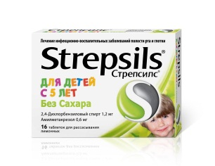

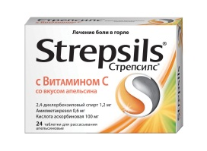
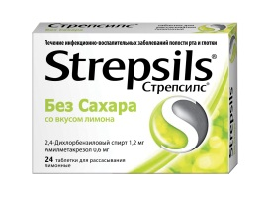
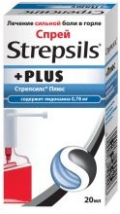
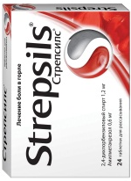
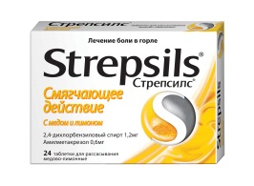
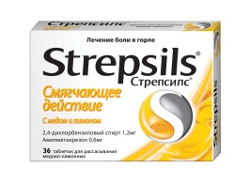
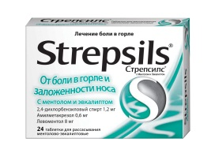

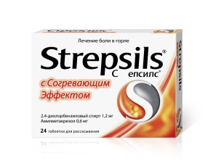
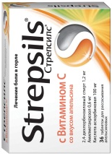
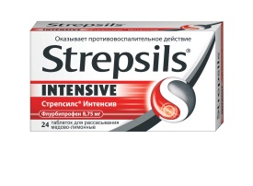
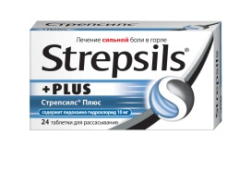
Strepsils. Планограммы для Vip, A
Открытый тип
№24
№36
№24
№36
№24
№36
Детский Клубника
При заведении начиная с февраля 2014,
Обязательно с мая 2014
Выделяем блок «Сильная боль»
Все SKU Strepsils должны размещаться в центре категории на уровне глаз
Уровень Конфиденциальности: Для внутреннего использования или конфиденциально

Slide 4


Strepsils. Планограммы для Vip, A
Закрытый тип
№24
№36
Выделяем блок «Сильная боль»
№36
№24
№24
Детский Клубника
При заведении начиная с февраля 2014,
Обязательно с мая 2014, до этого дублируем фейсинг Детского лимон или размещаем Оригинальный
Все SKU Strepsils должны размещаться в центре категории на уровне глаз
Уровень Конфиденциальности: Для внутреннего использования или конфиденциально

Slide 5

Strepsils. Планограммы для B
Открытый тип
№36
Детский Клубника
При заведении начиная с февраля 2014,
Обязательно с мая 2014, до этого дублируем фейсинг Детского лимон или размещаем Оригинальный
Закрытый тип
Выделяем блок «Сильная боль»
Все SKU Strepsils должны размещаться в центре категории на уровне глаз
Уровень Конфиденциальности: Для внутреннего использования или конфиденциально

Slide 6
Strepsils. Планограммы для C и Киоска
Детский Клубника
При заведении начиная с февраля 2014,
Обязательно с мая 2014
Январь – в планограмме Лимон, с февраля по Май – или Лимон, или Клубника
Все SKU Strepsils должны размещаться в центре категории на уровне глаз
Уровень Конфиденциальности: Для внутреннего использования или конфиденциально

